Slide 1


Slide 2
مطالعات طراحی معماری 5
ضوابط و مقررات ساخت واحدهای مسكونی

Slide 3
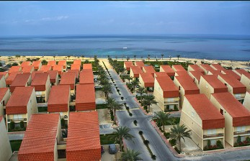
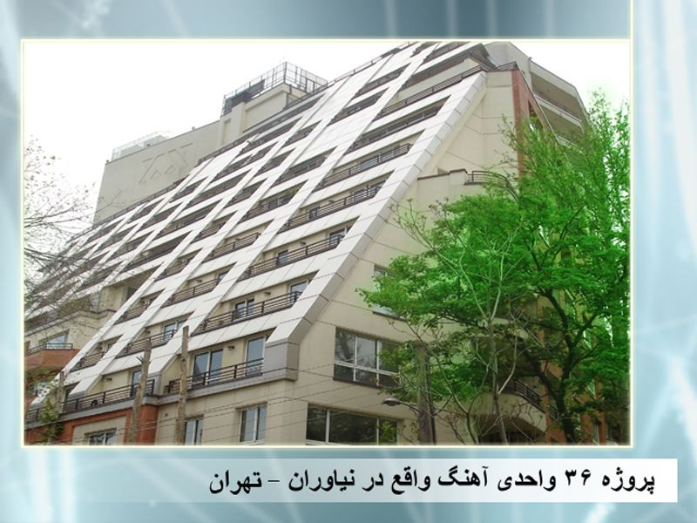

Slide 4
فهرست مطالب
تناسب و عملكرد فضاها
نما
صرفه جويي در انرژي
بخش چهارم
ضوابط ساختماني مجتمع هاي مسكوني
بخش اول
ضوابط بالا دست شهرداري
بخش دوم
دسترسي
بخش سوم(ضوابط عمومي طراحي مسكن استيجاري )
طراحي و جانمايي مجموعه
فضاي مورد نياز
دسترسي ها
اقليم
اشراف
سيماي شهري
انطباق با شكل و فرم بسته
تهيه طرح معماري
معيارهاي عمومي طراحي بلوكها
دسترسي و ورودي به بلوكهاي ساختماني
روابط بين واحدهاي مسكوني

Slide 5
مقررات ساختماني در حوزه مسكوني :
تراكم ساختماني در كاربردهاي مسكوني
نوع استفاده حداكثر سطح اشغال حداكثر تراكم ساختماني
تراكم كم 60% 20 + 100 % مساحت زمين
تراكم متوسط 60% 30 + 150 % مساحت زمين
تراكم زياد 60% 240 % مساحت زمين
تبصره 1: چنانچه مساحت زمين در كاربري مسكوني صد متر مربع و كمتر باشد سطح طبقه همكف مي تواند معادل هفتاد درصد سطح زمين و سطح زير بناي طبقات تا حد مجاز ساختماني در تراكم ها مورد عمل قرار گيرد .
تبصره 2 : زير بناي خالص هر واحد مسكوني در مناطق سه گانه شهري حداقل 50 متر مربع مي باشد ( راه پله – راهرو – نورگير و تراس جزء زير بناي خالص نمي باشد ) .
.

Slide 6
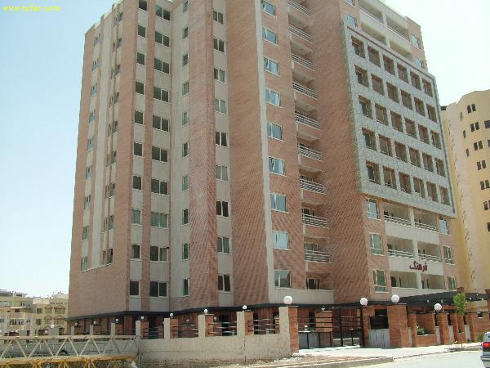
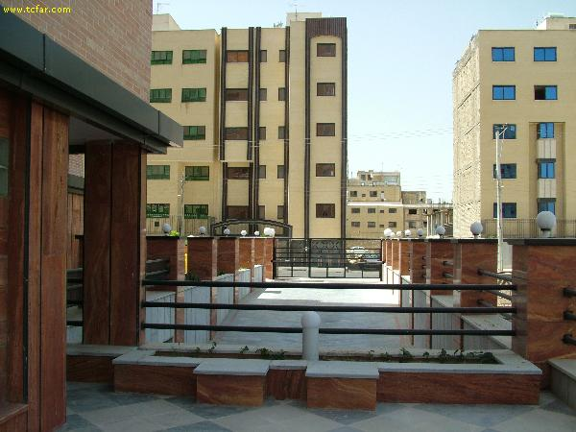

Slide 7
نحوه محاسبه تعداد واحدهاي مجاز در هر قطعه زمين
حداقل زمين مورد نياز يك واحد مسكوني ( آپارتماني )
  منطقه 1 منطقه 2 منطقه 3
تراكم كم 125 متر مربع 100 متر مربع 75 متر مربع
تراكم متوسط 100 متر مربع 75 متر مربع 62/5 متر مربع
تراكم زياد 87/5 متر مربع 62/5 متر مربع 37/5 متر مربع
تعداد واحدهاي مجاز از طريق تقسيم مساحت عرصه بر ارقام مربوط به حداقل زمين مورد نياز يك واحد مسكوني بدست مي آيد در صورتيكه خارج قسمت از نيم بيشتر باشد ملاك عمل عدد بالاتر مي باشد .
تبصره 1 : چنانچه زير بناي واحدهاي مجاز احداث شده 75 متر مربع و كمتر باشد 20% به تعداد واحدهاي مجاز اضافه مي گردد .
تبصره 2 : زير زمين با كاربري انباري در صورتيكه ارتفاع آن از جدول خيابان تا زير سقف 1/20 متر بيشتر نباشد و يا بصورت پاركينگ باشد ، در كليه كاربريها جزء تراكم ساختماني محسوب نمي شود .
تبصره 3 : احداث انباري در پيلوت بازاء هر واحد 12 متر مربع جزء تراكم ساختماني محسوب نمي شود .
تبصره 4 : خر پشته بام در ساختمانهاي مسكوني با حداكثر مساحت 20 متر مربع جزء سطح زير بنا محاسبه نمي شود و جزء ارتفاع ساختمان نيز محسوب نخواهد شد

Slide 8
تعداد واحدهاي مجاز منطبق بر الگوي مصرف ( مصوب مورخ 20/7/73 كمسيون ماده 5 )
به منظور تشويق سازندگان واحدهاي مسكوني كوچك منطبق با الگوي مصرف و انبوه سازي و كو چك سازي از طرف بخش خصوصي بالاخص در اراضي واگذار شده از طرف سازمان مسكن و شهر سازي و تعاوني هاي كا رگري و كارمندي طرح پيشنهادي اداره كل مسكن و شهر سازي خراسان در رابطه با تعيين ضوابط خاص براي واحدهاي مسكوني حمايتي و اجتماعي بشرح ذيل تا زمان تهيه طرح تفضيلي جديد نافذ و قابل اجرا ست .
1-اعمال و اجراي اين مصوبه فعلاً در كاربري مسكوني با تراكم كم ( 100% ) قابل اجرا است . ( در باقيمانده پلاك قاسم آباد 35/1% )
2 -تعداد واحدهاي مجاز بر اساس فرمول زير ملاك عمل قرار گيرد :
مساحت زمين = تعداد واحد مجاز ( 100 % )
مساحت زمين × 1/35 = تعداد واحد مجاز در مابقي قاسم آباد
تبصره : چنانچه ما حصل كسرها معادل يا بيش از 1/2باشد بعنوان يك واحد مورد قبول قرار خواهد گرفت .
3-تعداد پاركينگ مورد لزوم به تعداد 70 % تعداد واحدهاي مجاز خواهد بود .
4- محاسبه عوارض زير بنا بر اساس تعداد واحدهاي اضافه شده اين مصوبه مشمول پرداخت عوارض اضافه واحد نخواهد بود .
5- متقاضياني كه ملك آنها در كاربري مسكوني با تراكم بيش از 100% قرار داشته باشد چنانچه قصد استفاده از تسهيلات اين مصوبه را داشته باشند مي توانند با احداث 100% زير با واحدهاي آنرا بر اساس اين مصوبه احداث و از مزاياي اين مصوبه استفاده نمايند .
6- ساختمانهاي احداث شده كه تعداد واحد و مساحت احداثي آن منطبق با اين ضوابط باشد و قصد دريافت گواهي پايان كار داشته باشند ميتوانند از ضوابط اين مصوبه استفاده نمايند .

Slide 9
احداث بالكن يا تراس و پيش آمدگي بر روي معابر
بجز خيابانهاي مشرف به حرم مطهر در خيابانهاي بيش از 8 متر مقدار پيش آمدگي بميزان يك سوم عرض پياده رو و حداكثر پيش آمدگي 1/20 متر مجاز است مشروط به اينكه ارتفاع آن از سه متر كمتر نباشد .
در صورتيكه كنسول در ارتفاع 2/40 ( مانند پيلوت ) از كف پياده رو احداث شود بميزان يك سوم عرض پياده رو ، حداكثر 60 سانتي متر بيشتر نشود .
ضمناً عرض پياده رو يك ششم عرض خيابان مربوط مي باشد .
كنسول در قسمت راه پله : كنسول راه پله فقط مي تواند در ارتفاع 2/20 يا 2/40 متر از كف احداث شود و حداكثر 70 سانتي متر پيش آمدگي داشته باشد و عرض آن سه متر باشد كنسولهاي احداثي در خيابانها جزو تراكم ساختماني محاسبه نمي شود .
تراس : چنانچه طرفين آن باز باشد نصف مساحت آن جزء سطح طبقات محسوب مي گردد . چنانچه طرفين آن بسته باشد دو سوم مساحت .آن جزء سطح طبقات محسوب مي گرددو اگر كليه جهات بوسيله ديوار و يا شيشه مسدودگردد ، كلاً جزو سطح زير بنا محسوب مي گردد

Slide 10
رعايت محدويت ارتفاع
الف : ساختمانهاي واقع در حاشيه خيابانهايي كه عرض آن 30 متر و بيشتر باشد تا 30 متر ارتفاع نياز به رعايت محدوديت ارتفاع ندارد .
ب : ارتفاع ساختمانهاي واقع در حاشيه خيانهاي كمتر از 30 متر نبايد از عرض
خيابان مربوطه تجاوز نمايد و درصورتيكه ارتفاع از عرض خيابان بيشتر باشد
مي بايست بهمان ميزان عقب نشيني نمايد به عبارت ديگر ارتفاع ساختمان
در داخل زاويه 45 از ضلع مقابل خيابان قرار گيرد طبق نمودار 1
45
نمودار 1
كمتر از 30 متر

Slide 11
ج: ارتفاع ساختمانهاي با دو يا چند بر به گذرگاههاي با عرض كمتر از 30 متر حداكثر ارتفاع ساختمان گذرگاه كمتر از 7 متر تا حدود زير زمين يا پيلوت و دو طبقه بالاي آن نياز به عقب نشيني جانبي ندارد و مازاد آن مشمول مقررات مربوط به عقب نشيني جانبي ( 3/5 متر از محور گذرگاه ) خواهد بود و پس از رعايت اين مقررات تابع مقررات بند ب در مورد گذرگاه با عرض بيشتر خواهد بود ، به اين معني كه ارتفاع نسبت به گذرگاهي كه داراي عرض بيشتر است تعيين خواهد شد و حداكثر ارتفاع اين قبيل ساختمانها پس از رعايت عقب نشيني مذكور در بالا در بر گذر گاه با عرض كمتر از 7 متر تا حداكثر 32 متر خواهد بود و به ازاي هر طبقه اضافه ارتفاع از 32 متر بايستي 4 متر نسبت به بر قبلي عقب نشيني داشته باشند .
د: ارتفاع ساختمانها با حداقل يك بر به خيابان با عرض 30 متر و بيشتر و يك يا چند بر به گذر گاه كمتر از 30 متر :
ه : چنانچه خيابان كمتر از سي متر بيشتر از دوازده متر باشد ساختمان احتياج به رعايت محدوديت
ارتفاع ندارد .
و: چنانچه عرض خيابان كمتر از 30 متر بين 7 تا 12 متر باشد حداكثر ارتفاع اين قبيل ساختمانها 32
متر خواهد بود و به ازاي هر طبقه اضافه ارتفاع از ارتفاع 32 متر بايستي
4 متر عقب نشيني داشته باشد.
4 متر
پيلوت ، اول ، دوم
3/5 متر
32 متر
زير زمين ، همكف ، اول
نمودار 2
كمتر از 7 متر
هفت تا سي متر

Slide 12
ز: چنانچه عرض خيابان كمتر از 7 متر باشد بعد از زير زمين يا پيلوت ، احداث حداكثر دو طبقه مجاز مي باشد . چنانچه احتياج به احداث طبقات سوم و چهارم و …. باشد ، رعايت عقب نشيني در طبقه سوم ( تا عمق 3/5متر از محور گذر گاه ) الزامي است و پس از رعايت اين مقررات تابع مقررات بند (ب) در بالا مي باشد .
تعاريف – ضوابط
-حياط : حياط خلوت با عرض دو متر و به مساحت 12 متر مربع جزء زير بنا محسوب
نمي شود چنانچه عرض آن كمتر از 2 متر و يا مساحت آن كمتر از 12 متر مربع باشد
فقط در طبقه اي كه كف حياط خلوت در آن قرار دارد جزء زير بنا محسوب مي گردد.
-در واحدهاي آپارتماني (5 واحد و بيشتر ) براي تا مين نور اتاقهاي اصلي و آشپزخانه ،
نشيمن ، ناهارخوري،خواب و غيره مي بايست ( حياط خلوت ) حداقل 12 متر مربع با
عرض حداقل 2 متر نور گير در نظر گرفته شود.
-در موارديكه كه ساختمان بيش از 5 طبقه باشد بايستي نورگيري اتاقها بصورت منطقي
پيش بيني شده به نحوي كه مورد قبول كمسيون ايمني و فني شهرداري باشد .
-حداقل مساحت حياط خلوتهايي كه براي نورگير تاسيسات بهداشتي ، حمام ، توالت و
دستشويي بايستي 4 متر مربع حدود ( 2×2) و سطح آن حياط جزء بنا محسوب مي شود .
پنجره هاي مشرف به همسايه در حياط خلوتها از كف طبقه اول بعد از 1/70 نصب شود .
4 متر
3/5 متر
پيلوت ، اول ، دوم
32 متر
كمتر از 7 متر
نمودار 3
30 متر و بيشتر

Slide 13
طول پيش آمدگي
طول پيش آمدگي هر ساختمان در هر طبقه از درصد زير بناي آن طبقه تبعيت مي نمايد . مثلاً اگر در طبقه همكف 60 % زير بنا در نظر گرفته مي شود ، طول ساختمان 60%طول زمين خواهد بود .
تبصره : پيش آمدگي هر ساختمان نسبت به پلاك مجاوري كه بصورت زمين باشد يا پلاك مجاوري كه بيش از 60% احداث نموده باشد مي تواند تا 60% به اضافه 2 مترباشد و در صورتي كه پلاكهاي مجاور 60% يا كمتر ساخته باشند بايستي پيش آمدگي بعد از 60% با زاويه 45 درجه تا 2 متر اضافه احداث گردد.
پله فرار و آسانسور در ساختمانهاي مسكوني
در ساختمانهاي داراي پيلوت و چهار طبقه بالاي پيلوت نياز به آسانسور و پله فرار نمي باشد. همچنين در ساختمان 5 طبقه چنانچه طبقه آخر با طبقه چهارم بصورت دوبلكس باشد نياز به نصب آسانسور و پله فرار نيست و در ساختمانهاي مسكوني بيش از پنج طبقه نصب پله فرار و آسانسور الزامي است .
پخي : ميزان پخي در محل برخورد گذر گاه هاي اصلي مطابق طرح تفضيلي و بويژه مطالعات مهندسي ترافيك است در ساير موارد ميزان پخي در دو ممر براساس يكدهم مجموع عرض دوگذرگاه متقاطع ودرمورد پخي پلاكهاي مجاور گذرگاههاي با عرض 10 متر و كمتر به گذرگاههاي بيش از 10 متر حداكثر

Slide 14
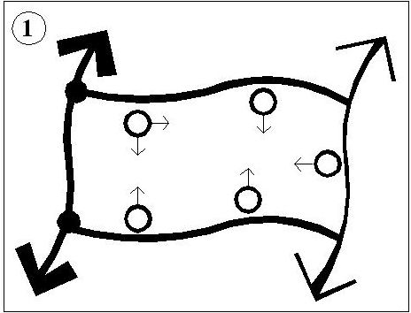
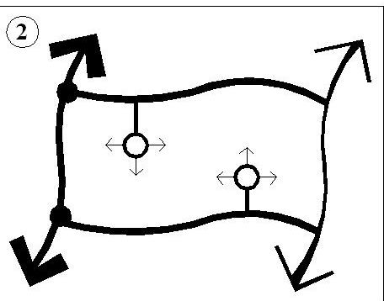
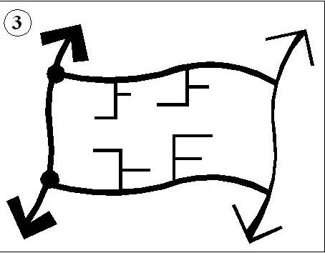
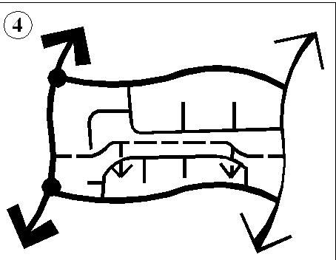
پخي در وتر معادل 2 متر تعيين ميگردد.در محل تقاطع خيابانهاي فرعي به اصلي كه برابر طرح ترافيك يا طرح تفضيلي مشاور مسدود بوده و راه مستقيم به خيابان اصلي ندارد ،ميزان پخي برابر دو دهم عرض خيابان فرعي تعيين مي گردد. در شهر جديد ميزان پخي ها رابر كروكي ملك طبق طرح مشاور خازني يا ميزان تعيين شده در طرح تفضيلي و هر كدام كه بيشتر است مي باشد .
پاركينگ كاربريهاي مسكوني
1- در يك واحد مسكوني احداث پاركينگ الزامي نيست .
2-به ازاي 2 واحد مسكوني 1 پاركينگ مورد نياز است در صورتيكه پاركينگ بصورت گاراژ در حاشيه گذر گاه احداث شود ، مساحت به ميزان حداقل 16 متر مربع جهت پاركينگ كافي مي باشد و جهت هر پلاك ميتوان دو واحد گاراژ از اين قبيل احداث نمود .
3-در ساختمانهاي مجتمع آپارتماني تا 4 واحد مسكوني به ازاي هر دو واحد مسكوني يك پاركينگ نياز است . البته در ساختمانهاي 4 واحد و كمتر مي توان از مقررات بند 2 ضوابط عمومي به پاركينگ هم استفاده نمود .
4-در ساختمانهايي كه بيش از 4 واحد مسكوني دارند به ازاي هر واحد اضافي يك پاركينگ مورد نيازست در حالت فوق مساحت
هر واحد پاركينگ حداقل 25 متر مربع مي باشد .

Slide 15
بخش د وم : اساسي ترين نوع شبكه راههايي كه به مناطق مسكوني دسترسي مي دهند
1- پيش بيني پاركينگ بر كناره راههاي پيراموني قطعه مسكوني - در اين حالت بخش مسكوني ( داخل قطعه ) كاملاً
از حضور اتومبيل آزاد است و به عبارتي اتومبيل به آن دسترسي ندارد . البته لازم است امكان دسترسي سواره
خدمات پيش بيني شود .
2-در اين حالت دسترسيهايي كوتاه كه از راههاي پيراموني منشعب مي شوند و به فضاهاي پاركينگ داخل بخش
مسكوني خاتمه مي يابند در نظر گرفته شده است .
بدين ترتيب فاصله پياده از محل پارك اتومبيل تا واحد مسكوني نسبت به حالت 1 تقليل مي يابد و ضمناً محيط
مسكوني نسبتاً از حضور اتومبيل آزاد است . براي خدمات و اورژانس كماكان پيش بيني دسترسي سواره بطور
جداگانه ضروري است.
3- در اين حالت دسترسي به داخل قطعه مسكوني بوسيله تعدادي دور برگردان مي باشد قوسها و پيچها راههاي
دور برگردان از سرعت وسائط نقليه خواهد كاست .اتومبيل شخصي و وسائط نقليه خدماتي مي توانند كاملاً به
واحدهاي مسكوني نزديك شوند. دسترسي پياده در كنار همين راههاي دور برگردان قرار مي گيرد .
4-اين حالت دسترسي وسائط نقليه به داخل قطعه مجموعه مسكوني توسط راههاي حلقه اي با دور بر گردان و
يا بدون دوربرگردان را نشان مي دهد. پيش بيني محلهايي براي دور زدن اتومبيل در مسير راه حلقه اي فقط در
صورتي ضروري است كه طول راه زياد باشد . در اين حالت اتومبيل سواري و وسيله نقليه خدماتي به واحد مسكوني
دسترسي نزديك دارند. راههاي حلقه اي بايد به گونه اي طراحي شوند كه مشوق رانندگي با سرعت زياد نگردند .

Slide 16
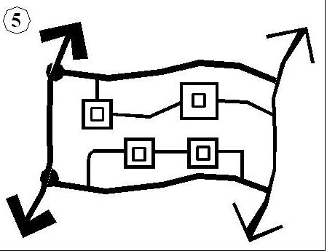
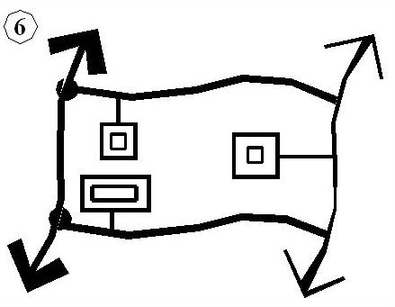
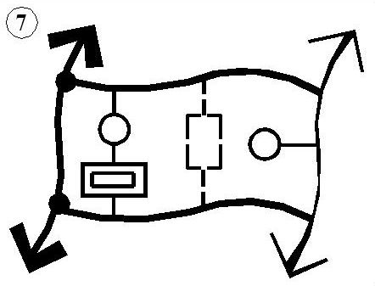
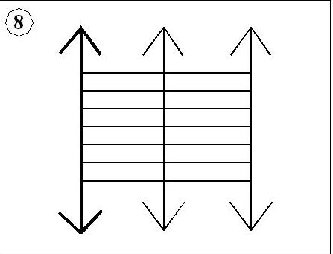
5- رشته اي از ميدانچه هاي به هم پيوسته اين شبكه را تشكيل مي دهد كه اين ميدانچه ها حالتي نيمه
خصوصي دارند .در حالي كه ميدانچه ها توسط وسائط نقليه مورد استفاده قرار مي گيرند ، براي استفاده
پياده نيز بايد طراحي شده باشند .از اين رو ترتيب دسترسي بايد به گونه اي باشد كه بوسيله شكل
ساختمانها ، جزئيات دسترسي و منظره سازي فضاي ميدانچه ، از تا ثير ضور اتومبيل بر ميط مسكوني
كاسته شود .
6-شبكه اي كه بر اساس تعدادي ميدانچه ناپيوسته قرار دارد . در اين حالت واحدهاي مسكوني با رعايت
جهت اطراف ميدانچه ها حلقه مي زنند . هر ميدانچه داراي عملكرد
سواره و پياده به طور تؤام است و حالت استقلال فضايي مجموعه هر ميدانچه نسبت به حالت قبلي بيشتر
است .
7- طرحي كه مركب است از دور برگردان ، فضاهاي پياده و فضاهاي ميدان مانند .
8- تركيب اين شبكه مبتني بر يك رشته خيابانهاي موازي عمدتاً شرقي غربي ( حالت فرعي ) و خيابانهاي
شمالي جنوبي ( حالت اصلي ) است . اين تركيبي است كه دوران گسترش شهرها در حاشيه بخش مياني
شهر شكل گرفته است .
ماشين در اين حالت به تمام خانه ها دسترسي آسان دارد و در عين حال به علت مشخص نبودن قلمرو
فضايي ، تمام ضاي خيابانها در حاكميت اتومبيل است ، لذا اهميت عابر پياده در مقابل اتومبيل ، بسيار
فرعي است . بويژه برخي از خيابانها اصلاً پياده رو ندارد .
حركت سواره :
در طراحي يك منطقه مسكوني جديد بايد از ايجاد دسترسيهايي كه موجب ورود ترافيك محلي يا شهري
– غير از آنچه كه مورد نياز منطقه مسكوني است –جلوگيري شود. در عين حال حركت سواره در يك
منطقه مسكوني بايد مناسب ، سالم و مطبوع باشد .
با اين اهداف ، طرحي دسترسي بايد به گونه اي باشد ه انواع وسايل نقليه مانند اتوبوس ، ماشين باركش
و تومبيل سواري هر يك تا مرز مناسب بتوانند به مجموعه مسكوني دسترسي پيدا كنند .

Slide 17
بخش سوم : ضوابط عمومي طراحي مسكن استيجاري
در مجموعه هاي مسكوني چون فضاهاي داخلي هر واحد محدود و حداقل مي باشد، فضاهاي عمومي بايد
نيازهاي روحي و زيستي ساكنين آن را فراهم كند .بايد توجه داشته باشيم كه ساكنين چنين مجموعه هايي بخشي از اوقات و زندگي خود را در فضاها و محوطه هاي عمومي، صرف فعاليتها و رفتارهاي اجتماعي و فردي خواهند نمود، فعاليتهايي كه فضاي محدود واحد مسكوني پاسخگوي آن نمي باشد. بدين معني نقش و جايگاه اين فضاها در ااينگونه مجموعه ها بسيار بسيار با ارزش مي گردد. اين فضاها بايد ضمن ايجاد آرامش در فرد زمينه ساز رفتارهاي هنجار و باز دارنده رفتارهاي ناهنجار باشد.

Slide 18
براين اساس ضوابط عمومي طراحي مسكن مجموعه هاي مسكوني در دو بخش با عناوين طراحي و جانمايي مجموعه و تهيه طرح معماري تدوين شده و در تهيه آن تلاش گرديده است تا علاوه بر توجه به ارتقا سطح كيفي شيوه هاي طراحي، موارد ذيل نيز مد نظر قرارگيرد.
توجه به منزلت انسان و تامين محيطي متناسب باشان فرد و خانونده .
هماهنگي كالبدي مجموعه با محيط طبيعي و مصنوع پيرامون.
توجه به تنظيم شرايط مناسب محيطي.
پرهيز از يكنواختي و بي هويتي.
تضمين و تامين نيازهاي روحي و زيستي ساكنين .
نگرش به معماري خودي و پرهيز از مدلهاي و سبكهاي بيگانه
رعايت تناسب هزينه ساخت با درآمد گروههاي هدف.
ارتقا فرهنگ زيست.
ارتقا روشهاي ساخت، بهره برداري ونگهداري موجود در نقاط مختلف كشور و....
انتظار مي رود با به كار گيري اين ضوابط توسط طراحان و مشاوران مجموعه هاي مسكوني علاوه بر ارتقا سطح كيفي طرحها به هماهنگي و وحدت بيشتر ميان اينگونه پروژه ها در سطح كشور بيانجامد .

Slide 19
بخش اول: طراحي و جانمايي مجموعه
1-فضاي مورد نياز
1-1 لازم است فضاهاي مختلف مجتمع هاي مسكوني در محل به گونه اي جانمايي گردند كه مديريت مجتمع به سهولت صورت پذيرد وهزينه هاي نگهداري آن به حداقل برسد.
2-1 به منظور امكان اداره مناسب مجتمع هاي مسكوني لازم است مكاني براي مديريت و خدمات مجموعه در نظر گرفته شود. حداقل فضاهاي اختصاص يافته براي اين منظور در مجتمع هاي داراي كمتر از 200 واحد مسكوني ، 60 متر مربع و بيشتر از آن 100 متر مربع مي باشد. موقعيت اين مكان بايد حتي الامكان در مركز مجتمع و يا نزديك ورودي اصلي آن باشد.0/35 متر مربع به فضاي فوق افزوده مي شود. موقعيت استقرار اين فضا در مجموعه به گونه اي باشد كه ضمن دسترسي مناسب براي ساكنين ، مستقل بوده و در مواقع بركزاري مراسم مزاحمتي را براي بلوكهاي همجوارايجادننمايد. اين بنا با امكان مديريت مجموعه باشد.
3-1 پيش بيني توقفگاه ( پاركينگ ) براي واحدهاي مسكوني بر اساس ضوابط رايج الزامي است و در صورت توفق با شهرداري تامين آن براي حداقل 30% واحدهاي مسكوني كافي خواهد بود. پاركينگ حتي الامكان به صورت متمركز و در فضاي باز طراحي گردند.
4-1 به ازاي هر 70 تا 100 واحد مسكوني يك فضاي تجمع عمومي( واحد همسايگي) در مجموعه در نظر گرفته شود و براي كل مجموعه( تا 500 واحد) فضاي باز مركزي پيش بيني شود. در صورت گسترده تر شدن مجموعه، طراحي فضاهاي عمومي در مقياس مناسب الزامي است.

Slide 20
در طراحي اينگونه فضاهاي باز عمومي سلسله مراتب فضايي رعايت گردد. داراي ديد، منظر، چشم انداز، سايه و ...مناسب بوده و از جاذبه و مطلوبيت لازم براي وقوع تجمع هاي همسايگي برخوردار باشند.
5-1 ايجاد حداقل يك فضا براي بازي بچه ها با وسعت مناسب( حداقل 2 متر مربع به ازاي هر واحد مسكوني ) ضروري است. موقعيت استقرار اين فضا بايد به گونه اي باشد كه از ايمني كافي برخوردار بوده و نيز امكان نظارت والدين بر روي آن وجود داشته باشد.
نكته : فضاي بازي كودكان در محلي امن و دور از مسيرهاي سواره طراحي گردد.
2- دسترسي ها
1-2 ورودي به مجموعه بايد قابل كنترل بوده و در صورت فاصله دورترين دسترسي پياده به ورودي كمتر از 250 متر باشد. تنها از يك ورودي استفاده گردد. همچنين پيش بيني يك ورودي اضطراري به منظور استفاده از جهت رفت و آمد ساكنين ، ماشين هاي امداد رساني در مواقع اضطراري و نيز هنگام بسته بودن ورودي اصلي ضروري است.
2-2 لازم است ضوابط و مقررات شهرسازي براي معلولين جسمي- حركتي ( مصوبه شوراي عالي شهرسازي و معماري ايران ) در مجموعه هاي شهري مورد توجه قرار گيرد.
3-2 در طراحي مجموعه و معابر آن حتي المقدور مسيرهاي پياده از سواره از يكديگر تفكيك مي گردد .

Slide 21
3- اقليم
1-3 تابش آفتاب و اتلاف انرژي
1-1-3 طراحي مجموعه و نحوه قرارگيري بلوكها با در نظر گرفتن ضوابط خاص اقليم محل آن صورت پذيرد.
1-2-3 توصيه مي شود در مناطق گرمسير حاشيه اي بنا كه در معرض عوامل مضر جوي قرار دارند با گياهان هميشه سبز پوشانده شود.
پراكندگي و فشردگي بافت با توجه به اقليم طراحي گردد. بعنوان مثال در مناطق داراي زمستانهاي سرد و خيلي سرد و مناطق داراي تابستانهاي گرم و خيلي گرم و خشك بافت فشرده و متراكم باشد و مناطق مرطوب بافتي پراكنده براي جريان يافتن هوا پيش بيني شود.
1-3-3 حداكثر و حداقل سطوح خارجي ساختمان با توجه به شرايط محيطي تعيين و در مناطق معتدل و مرطوب حداكثر سطح خارجي با روزنه هاي مناسب پيش بيني شود.
1-4-3 طراحي سايت به گونه اي باشد كه بلوكها در زمستان حداقل سايه اندازي را بر روي يكديگر داشته باشند.
2-3 باران، باد و جريان هوا
روش و راهكار مناسب جهت دفع آب باران و جمع آوري آبهاي سطحي محوطه پيش بيني گردد.
2-2-3 استفاده از پيلوت صرفا درمناطق مرطوب در صورت توجيه اقتصادي مجاز مي باشد.
3-2-3 لازم است به منظور جريان يافتن هوا از ميان احجام ساختماني در مناطق مرطوب جداره هاي ساختمان حداقل از سه طرف باز باشند.

Slide 22
4-2-3 به منظور استفاده از بادهاي مطلوب و پرهيز از بادهاي مزاحم بايد بر اساس گروه اقليمي منطقه و باد غالب محل اقدام و راه حل مطلوب ارائه گردد و ضمن پيش بيني كالبدي مناسب به منظور كاهش تاثير باد مزاحم، ساختمان حتي المقدور در جهت بادهاي مطلوب استقرار يابد.
4- اشراف
1-4 اشراف بلوكها نسبت به يكديگر ، ميدان ناظر به داخل بناي مسكوني سايت و سطح قابل رويت بناها از پنجره هاي بلوكهاي مقابل بايد به حداقل ممكن برسد.
2-4 به حداقل رساندن اشراف بدون حذف ديد و منظر مناسب واحدهاي مسكوني الزامي است و نبايستي به هيچ وجه امكان استفاده از تابش و نور طبيعي از واحدها سلب گردد.
3-4 اشراف واحدها به محوطه بعنوان اشراف تلقي نمي گردد ولي اشراف از محوطه به واحدها ممنوع است و بايد بدون از بين رفتن نور و تهويه امكان ديد از محوطه به درون واحدها منتفي گردد.
4-4 ارتفاع كف پنجره از سطح معبر170 سانتي متر مي باشد.
5-4 مسير عبور پياده از كنار بلوكها با فاصله مناسب طراحي گردد و از ايجاد معبر پياده در جلوي پنجره واحدهاي مسكوني پرهيز گردد.
6-4 فاصله بلوكها مقابل يكديگر نبايد كمتر از 20 متر و در صورتيكه با زاويه بيشتر از 30 درجه نسبت به هم مستقر باشند نبايد كمتر از 16 متر باشد.
5- سيماي شهري
1-5 توجه به ويژگيهاي فرهنگي محل و تداوم و حفظ آن در طراحي مجتمع هاي مسكوني الزامي است.
2-5 با استفاده از تركيب مناسب مصالح نما و يا بكار گيري رنگهاي متعادل و معمول سيماي مطلوب و هماهنگ با اطراف و موقعيت محلي و جغرافيايي براي مجتمع طراحي گردد.
3-5 استفاده مناسب و حداكثر از ديد و منظر موجود در اطراف مجموعه الزامي است.
4-5 سيماي خارجي مجموعه بايد با ويژگيهاي فرهنگي منطقه همسو بوده و در اين راستا داراي رشد و پويايي باشد.
5-5 خط آسما ن مجموعه نبايد در طول بيش از 50 متر بدون شكستگي در ارتفاع ادامه يابد. سعي شود با استفاده از تغيير در ارتفاع ساختمانها و ساير تمهيدات از ايجاد خط آسمان يكنواخت پرهيز گردد.
6-5 به منظور طرح فضاهايي زيبا و دلنشين و كار آمد لازم است به تركيب سطوح پر وخالي پرداخته شود.
7-5 لازم است تو رفتگي ها و بيرون زديگيهاي نماي خارجي و تركيب بلوكها به گونه اي باشد كه ضمن رعايت مسائل اقليمي مجموعه اي زيبا، همگن، متعادل و دلنشين را در پرسپكتيوهاي مختلف شهري پديد آورد.

Slide 23
8-5 ارائه طرح براي ايجاد و خلق فضاهاي سبز در تركيب با احجام ساختماني مجموعه الزامي است.
6- انطباق با شكل و فرم بسته
1-6 طرح مجموعه بايد منطبق بر توپوگرافي بستر بوده و از نظر هزينه هاي تسطيح و خاكبرداري و ويژگيهاي مورد انتظار كاملاً بهينه باشد.
2-6 لازم است شكل مجموعه و جانمايي بلوكها با ابعاد زمين هماهنگي داشته باشد و بعد سوم مجموعه را شلوغ و مغشوش جلوه ندهد.
3-6 دسترسي داخلي مجموعه با توجه به شكل و فرم بستر صورت پذيرد به گونه اي كه دسترسي به تمام بلوكها تقريبا يكسان و مناسب باشد.
4-6 بافت مجموعه نبايد در تعارض و تقابل با بافت پيرامون خود باشد و ميبايست ضمن انطباق با آن ويژگيهاي مناسب بافت شهري پيرامون را تقويت نمايد.
5-6 جمع آوري و دفع آبهاي سطحي در انطباق كامل با ويژگيهاي زمين و از طريق شبكه جمع اوري آبهاي سطحي مورد توجه قرار گيرد و در نحوه طراحي و استفاده از مصالح كف سازي و ... تلاش شود تا هزينه ها به حداقل ممكن رسيده و نگهداري آن نيز سهل و آسان باشد.
6-6 عوارض زمين و محدوديتها وحريم هاي احتمالي آن بايد در طرح ديده شود و راه حل اساسي وقابل اجرا پيشنهاد گردد و تلاش شود تا استفاده مثبت و منسبي از اين عوارض صورت پذيرد.
7-6 توجه به جنس خاك هنگام جانمايي فضاها و كاربريها الزامي است.

Slide 24
تهيه طرح معماري
1- معيارهاي عمومي طراحي بلوكها
1-1 در هر بلوك بايد تركيب متنوعي از واحدها با زير بناي متفاوت ( متناسب با نوع متقاضيان ) در نظر گرفته شود و همواره زير بناي مفيد واحدها در كل پروژه از حدود 50 متر مربع تجاوز ننمايد.
2-1 اصول معماري منطقه و فرهنگ استفاده از فضاهاي مختلف مي بايست همواره در برنامه فيزيكي مجتمع و در تمامي مراحل طرح حضور داشته باشد.
3-1 عدم اشراف دو پنجره مقابل هم در بلوكها و واحدها با استفاده از شيوه هاي معماري الزامي است.
4-1 به منظور رفتار مناسب ساختمان در برابر زلزله حتي المقدور بلوكها در پلان و ارتفاع منظم طراحي شوند.
5-1 رعايت ايمني و آتش سوزي و زلزله براي كليه بلوكها الزامي است.
2- دسترسي و ورودي به بلوكهاي ساختماني
1-2 ورودي اصلي ساختمان و فضاهاي بلافصل قبل از ورودي واحدها و شيوه دسترسي به اين فضاها به گونه اي باشد كه در مسيزهاي حركت و توقف مذكور كمترين ازدحام بوجود آيد.

Slide 25
2-2 ورودي اصلي ساختمان به گونه اي طراحي شود كه دسترسي سريع و آسان نيروهاي امدادگر در زمان اضطرار و همچنين تخليه سريع را امكان پذير سازد.
3-2 ورودي اصلي ساختمان بايد فضاي كافي جهت نصب تابلوهاي اعلانات و صندوق پست را داشته باشد.
4-2 ورودي هاي اصلي ساختمان بايد به صورتي سرپوشيده شود كه حتي المقدور از بارندگي و تابش آفتاب محفوظ گردد.
5-2 حداقل ارتفاع وروديهاي اصلي 220 متر باشد.
6-2 در طراحي ورودي بلوكها نحوه دسترسي معلولين جسمي وحركتي مد نظر قرار گيرد.
3- روابط بين واحدهاي مسكوني
1-3 در طراحي دسترسي هاي واحدهاي مسكوني از ايجاد راهروهاي طولاني پرهيز گردد.حداقل عرض راهرو 1/20 متر مي باشد و تامين دسترسي حداكثر 5 واحد مسكوني از يك راهرو مجاز مي باشد.
نكته : طراحي كوچه در ارتفاع (راهرو يك طرف باز ) از اين قاعده مستثني مي باشد.
2-3 توصيه مي شود از فضاهايي نظير سرويس هاكمد و ... بعنوان فيلتري جهت جلوگيري و يا كاهش سر و صدا بين دو واحد مسكوني و يا واحدهاي مسكوني و فضاهاي مشاع استفاده گردد.
3-3 واحدهاي مسكوني همجوار به گونه اي طراحي شوند كه حتي الامكان عملكردهايي كه نيازمند تاسيساتي مثل آبرساني، تهويه، گاز و... مي باشند به صورت مجتمع جانمايي گردند.
4-3 وروديهاي دو واحد مسكوني حتي الامكان در يك راستا نباشد و يا به گونه اي جانمايي گردند كه از وروديها به داخل واحدها اشراف وجود نداشته باشد.
4- تناسب و عملكرد فضاها
1-4 در واحدهاي مسكوني كوچك فضاها را به دليل كاربرد چند منظوره آنها نمي توان به شيوه متداول تعريف نمود. لذا در اينگونه واحدها عمل كردهايي مانند پذيرايي، هال خصوصي، خواب و ... بر اساس مدت و زمان استفاده در فضاهايي با عنوان اتاق ادغام مي گردند. بعنوان مثال يك اتاق مي تواند عملكرد خواب و نشيمن خصوصي را ( به علت عدم تداخل زمان استفاده ) دارا باشد.
2-4 اتاق فضايي است با مساحت بيش از 5/8 متر مربع كه داراي نورگيري مستقيم بوده و عرض آن از 7/02و ارتفاع آن از 2/06 متر كمتر باشد.
3-4 هر واحد بر اساس تعداد اتاق آن نامگذاري مي شود.
نكته : آشپزخانه باز و بسته بعنوان اتاق محسوب نمي شود.
4-4 ورودي واحدها عرصه مكث و توقف و ايجاد كننده حريم براي فضاهاي داخلي است و لازم است فضايي را براي كفشكن در ان پيش بيني گردد. حداقل عرض مفيد راهرو ورودي واحدها 1/20 متر مي باشد.

Slide 26
5-4 نشيمن عرصه اي است كه انواع فعاليت ها از جمله پذيرايي، تماشاي تلوزيون، رسيدگي به درس كودكان ، خوردن و مواردي خواب در آن صورت مي گيرد و مي بايست ابعاد و تناسبات و ديگر ويژگيهاي آن بر اساس ساكنين و نوع استفاده محاسبه گردد.
6-4 عرصه ميهمان فضايي است كه استفاده از آن محدودتر بوده تا حدي از حريم زندگي خصوصي جدا باشد و تميز بماند . تنها در صورت فراهم بودن زير بناي مناسب مي توان اين عرصه را بعنوان يك فضاي مجزا در نظر گرفت.
7-4 عرصه خواب فضايي است كه حتي الامكان از طريق طرح معماري و يا مبلمان با توجه به سن و جنس مجزا باشد.
8-4 آشپزخانه مي بايست فضاي كافي جهت نگهداري، آماده سازي و طبخ مواد غذايي و همچنين نصب ماشين لباسشويي داشته باشد. حداقل عرض قابل قبول آشپزخانه 1/50 متر و حداقل مساحت آن 4/5متر مربع مي باشد.
نكته : ماشين لباسشويي مي تواند در مكان مناسبي غيراز آشپزخانه جانمايي گردد.
9-4 سرويس بهداشتي شامل حمام، توالت و دستشويي است. جدا بودن حمام و توالت در واحدهاي با مساحت بيشتر از 50 متر الزامي است ودر واحدهاي كوچكتر توصيه مي شود.
10-4انباري فضايي است كه تناسبات آن از حداقل تناسبات اتاق كمتر است و مي تواند فاقد نور باشد.
نكته : پيش بيني انباري در واحد مسكوني و يا به صورت متمركز در طبقه همكف مجاز مي باشد.
11-4تراس فضايي است كه حداقل يك طرف آن باز باشد و امكان استفاده از فضاي باز را براي ساكنين ميسر مي سازد. حداقل عرض تراس در صورت نصب كولر در آن 1/40 متر مي باشد.
12-4 كمد فضايي است جهت نگهداري وسايل و لوازمي كه در همه مواقع مورد استفاده قرار نمي گيرد و عمق آن حداقل 60 سانتي متراست.
نكته : پيش بيني يك كمد با طول حداقل 1/50 متر در هر واحد الزامي است.
13-4 طراحي واحدهاي مسكوني به گونه اي انجام شود كه جانمايي وسايل زندگي در آن به نحو مطلوب امكان پذير گردد. استفاده از ارتفاع بدين منظور توصيه مي شود.
14-4 براي هر تيپ واحد مسكوني مي بايست طرح چيدمان وسايل متناسب با شيوه زندگي متقاضيان و باتوجه به استفاده چند منظوره از فضاها ارائه گردد.
15-4 به منظور استفاده بهينه از زير بنا، حتي المقدور از ايجاد فضاهاي پرت و مرده پرهيز شود.
16-4 توصيه مي شود آشپزخانه واحدهاي 2و3 اتاقه به صورت بسته طراحي شود و چنانچه به صورت باز در نظر گرفته شود داراي نور مستقيم بوده و قابليت بسته شدن را نيز داشته باشد.
17-4 در سوئيت ها ( واحدهاي يك اتاقه ) آشپزخانه مي تواند باز طراحي شود.
18-4 به علت كوچك بودن واحدها، به منظور جلوگيري از آلودگيهاي صوتي توصيه مي شود ديوار بين آنها با مصالح مناسب به ضخامت حداقل 20 سانتي متر و يا با عايق صوتي مناسب ساخته شود.

Slide 27
19-4 رعايت ضوابط طراحي براي معلولين در واحدهاي طبقه همكف ( متناسب با تعداد متقاضي ) الزامي است.
20-4 پنجره مشرف به محوطه در همكف به گونه اي از ديد بيرون محفوظ شود كه آسايش و تهويه فضاها محدود و مختل نگردد.
21-4 حداقل ارتفاع كف پنجره از كف معبر 1/70 متر مي باشد.
22-4 به منظور كاهش هزينه هاي تعمير و نگهداري و ارتقا كيفيت استفاده از مصالح با دوام در مشاعات الزامي است.
5- نما
1-5 در سطوح خارجي بلوكها هم به صورت منفرد و هم در تركيب با يكديگر ، لازم است ضمن پرهيز از هرگونه شلوغي و اغتشاش از ايجاد سطوح و جداره هاي ساده و يكنواخت نيز جلوگيري شود و در كل مجموعه از تركيب حجمي مناسب و متنوعي برخوردار باشد.
2-5 از تكرار زياد مدول يا ريتم در نما حتي در صورت تناسب و زيبايي آن، به صورت منفرد خودداري گردد. سعي شود حداقل در طول هر 50 متر نما، مدول و يا ريتم تكرار آن تغيير نمايد.
3-5 نوع بام و ميزان پيش آمدگي آن نبايد با توجه به اقليم و وضعيت بارندگي محل مشخص و تعيين گردد.
4-5 از ايجاد شكستگي هاي غير لازم در نما پرهيز گردد.
5-5 حداقل ضخامت ديوارهاي خارجي بنا 20 سانتي متر باشد.
6-5 پيش بيني نصب هر گونه كانال كولر ، لوله بخاري و نظاير آن بر نماي ساختمان بدون داشتن پوشش مناسب خارجي ممنوع است.

Slide 28
6- صرفه جويي در انرژي:
1-6 جهت دستيابي به حداقل اتلاف انرژي در ساختمانها، ضروري است عمده ترين مسائل اقليمي و محيطي شامل دما، تابش، مقدار بارش، رطوبت نسبي، جهت و سرعت وزش باد و ... به دقت مطالعه شود و بر اين اساس نكات قابل تامل در ارتباط با
فرم پلان، ابعاد پنجره ها ، مساحت و مصالح سطوح خارجي بنا، جهت گيري بهينه بلوكها ، تاثير باد بر ساختمان ( پرهيز از باد نا مطلوب و بهره گيري از جريان مناسب هوا در فضاي داخلي) و... در طرحها مورد توجه قرار گيرد.
7- سيستم تاسيسات گرمايي و سرمايي
1-7 سيستم تاسيساتي حتي الامكان مي بايست خصوصي باشد تا مسئوليت تعمير و نگهداري آن به مصرف كننده منتقل گردد.
2-7 از طراحي سيستم هاي تاسيساتي حرارتي و برودتي مركزي پرهيز شود.
3-7 توصيه مي شود لوله هاي آبرساني سرد وگرم بطور نمايان اجرا شوند تا تعميرات آن آسانتر انجام پذيرد.
نكته :استفاده از لوله هاي غير فلزي ممنوع است مگر اينكه داراي تائيد استاندارد ملي باشد.
4-7 اجراي فاضلاب بايد با استفاده از لوله هاي چدني با اتصالات سرب وكنف و يا p.v.c سخت انجام شود.
5-7 پيش بيني لازم در زمينه لوله كشي گاز بخصوص براي مناطقي كه داراي گاز شهري هستند اعمال گردد.
6-7 پيش بيني كانال كولر برحسب شرايط اقليمي الزامي است.

Slide 29
7-7 تعبيه دودكش هاي مورد نياز براي وسايل حرارتي ( بخاري، آبگرمكن ، هود آشپزخانه و... ) الزامي است.
8-7 در مواردي كه سرويس هاي بهداشتي با فضاي باز مرتبط نيست اجراي اگزوز فن الزامي است.
9-7 توصيه مي شود براي كابل برق، تلفن و درب بازكن يك داكت اختصاصي فضاي مشاع ( راه پله ) پيش بيني گردد تا تعمير و نگهداري آن آسانتر شود.
10-7 پيش بيني سيستم ارتينگ و ميله ارت جهت هر بلوك الزامي است.
11-7 به منظور كنترل روشنايي راه پله از تايمر استفاده گردد.
12-7 در هر واحد مسكوني يك تابلو برق با كليد مينياتوري شامل يك كليد جهت مدار روشنايي، يك كليد جهت مدار پريز، يك كليد جهت مدار آشپزخانه و يك كليد جهت مدار كولر در آشپزخانه منظور گردد.
13-7 برق رساني روشنايي و پريزها به صورت كليد به كليد و پريز به پريز باشد جعبه تقسيم نصب نشود.
14-7 لوله كشي برق و سيستم تلفن از يكديگر مجزا باشد.
15-7 پريزهاي آشپزخانه و كولر گازي حتما ارت دار باشد.
16-7 در صورت نياز به پنكه سقفي، سيم كشي و نصب قلاب در سقف انجام شود.
17-7 در صورتيكه تعداد واحدهاي مسكوني هر بلوك از ده واحد بيشتر باشد نصب آنتن مركزي تلفن توصيه مي شود.

Slide 30
8- سيستم سازه و تكنولوژي اجرا
1-8 قبل از طراحي سازه ساختمان، مطالعات ميداني در خصوص سطح آبهاي زير زميني، لرزه خيزي ، زلزله ئو تكنيكي بستر ساختمان الزامي است.
2-8 مطالعه مقدماتي سازه هماهنگ با طراحي معماري در خصوص اسكلت سازه( تيرها و ستونها) و محل كارگزاري اعضاي مقاوم در مقابل زلزله ( باد بندها يا ديوار هاي برشي) الزامي است.
3-8 تهيه دفترچه محاسبات براي كليه طرحها الزامي است.
4-8 سيتم سازه اي و جزئيات اجرايي ساختمان مي بايست به گونه اي انتخاب گردد كه ضمن سرعت ساخت،و نصب از ايمني و استحكام لازم برخوردار باشد.
5-8 انتخاب مدول بهينه در سازه از موارد بسيار ضروري است كه با توجه به سرعت ساخت، كاهش اتلاف مصالح و به حداقل رساندن قطعات قابل تكرار در توليد انبوه توصيه مي شود.
6-8 مقايسه سيستم از لحاظ شرايط و مشخصات فني كلي و بررسي شرايط محلي مانند تهيه مصالح، مهارتهاي موجود، سرعت و كيفيت اجرا الزامي است.
7-8 استفاده از سيستم هاي ساختماني تاييد شده و جديد توصيه مي گردد.
نكته : سيستم هاي جديد قبل از بكارگيري بايد به تاييد دفتر امور مهندسي و صنعت ساختمان برسند.

Slide 31
8-8 پلان ساختماني حتي الامكان به شكل ساده و متقارن در دو امتداد عمود بر هم و بدون پيش آمدگي و پس رفتگي زياد طراحي شود و از ايجاد تغييرات نا متقارن پلان در ارتفاع ساختمان نيز احتراز گردد.
9-8 عناصري كه بارهاي قائم را تحمل مي كنند ، در طبقات بر روي هم قرار داده شوند تا انتقال بار اين عناصر به يكديگر با واسطه عناصر افقي صورت نگيرد.
10-8 عناصري كه نيروهاي افقي ناشي از زلزله را تحمل مي كنند به نحوي طراحي شوند كه انتقال نيروها به سمت شالوده به طور مستقيم انجام شود و عناصري كه با هم كار مي كنند در يك صفحه قائم قرار داشته باشند.
11-8 مهار بنديهاي با خروج از مركز در محورهايي اعمال گردد كه بار ثقلي سقفها بر روي آن تيرها اعمال نمي شود، تا بعد از زلزله بازسازي قسمت هايي كه جذب انرژي كرده اند به راحتي و اب يك تعويض ساده امكان پذير شود.
12-8 براي كاهش نيروهاي پيچشي ناشي از زلزله مركز جرم هر طبقه بر مركز سختي آن طبقه منطبق يا فاصله آنها در هر يك از امتدادهاي ساختمان از 5 در صد بعد ساختمان در آن امتداد متر باشد.
13-8 از احداث طره هاي بزرگتر از 1/50 متر حتي المقدور احتراز شود.
14-8 از ايجاد سوراخهاي بزرگ و مجاور يكديگر در ديافراگم هاي كف ها خودداري شود.
15-8 از قرار دادن اجزاء ساختماني، تاسيسات و يا كالاهاي سنگين بر روي طره ها و عناصر لاغر و دهانه هاي بزرگ پرهيز گردد.
16-8 با بكار بردن مصالح سازه اي با مقاومت زياد و مصالح غير سازه اي سبك وزن ساختمان به حداقل رسانده شود.
17-8 ساختمان و اجزاء آن به نحوي طراحي گردد كه عناصر قائم ( ستونها) ديرتر از عناصر افقي (تيرها) دچار خرابي شوند.
18-8 ساختمان به نحوي طراحي گردند كه داراي شكل پذيري مناسب باشد.
19-8 اعضاء غير سازه اي به خصوص ديوار هاي داخلي و نماها طوري اجرا شوند كه حتي الامكان مزاحمتي براي حركت اعضاء سازه اي در جريان زلزله ايجاد نكنند . در غير اينصورت اثر اندركنش اين اعضا با سيستم سازهاي بايد در تحليل سازه در نظر گرفته شود.
20-8 اعضاء و قطعات غير سازه اي به خصوص قطعات نما و شيشه ها آنچنان طراحي و اجرا شوند كه در هنگام وقوع زلزله از سازه جدا نشده و با فرو ريختن خود ايجاد خسارت احتمالي جاني و مالي ننمايند.

Slide 32
بخش چهارم
ضوابط ساختماني مجتمع هاي مسكوني
سطح كل زير بناي مجموع واحدهاي مسكوني حداكثر معادل120% نسبت به سطح زمين مجاز مي باشد.
سرانه زمين ناخالص به ازاي هر واحد مسكوني حداقل معادل 100 متر باشد.
مساحت كوچكترين واحد مسكوني نبايد از 80 متر مربع كمتر باشد.
حداكثر سطح اشغال مجاز در همكف معادل 35% سطح كل زمين مي باشد،سطوح زير بنايي نگهباني ، گلخانه ، دوش و سرويس هاي بهداشتي و استخر و فضاي سرپوشيده تفريحي كودكان مشمول محدوده فوق نمي شود.
احداث محل پارك اتومبيل به تعدادي معادل حداقل 75% نسبت به تعداد واحدهاي مسكوني الزامي است.
.حداقل سطح ناخالص پاركينگ به ازاي هر اتومبيل 12/5متر مربع مي باشد.
.حداقل عرض معابر دسترسي به محل هاي پارك 5/5 متر رعايت گردد.
مجموع سطوح تحت اشغال زير بناي ساختمانهاي مسكوني در همكف به اضافه سطح اشغال مسيرهاي اتومبيل رو به پاركينگ ها در شرايطي كه پاركينگها در محوطه روباز پيش بيني مي شود نبايد از 60% سطح كل زمين بيشتر باشد.
ارتفاع ساختمانهاي مجتمع در جوار معابر 5 متري و يا پلاكهايي با تراكم 80% نبايد از دو طبقه تجاوز كند.. افزايش ارتفاع به ازاي هر دو .طبقه ارتفاع اضافي مي بايد با 2/5 متر عقب نشيني همراه باشد.
.حداث پله فرار وآسانسور برابر ضوابط طرح تفضيلي رعايت گردد.
تدارك فضاهاي باز تفريحي مناسب بخصوص براي كودكان در داخل محدوده مجتمع به ميزان 2 متر مربع براي هر خانواده الزامي است.
در جبهه شمالي نزديكترين فاصله بدنه ساختمانها از ضلع شمالي زمين نبايد از 6متر كمتر باشد.

Slide 33
در مورد جبهه جنوبي ضوابط مربوط به فاصله نزديكترين بدنه ساختمان به ضلع جنوبي زمين به شرح زير مي باشد:
الف) حداقل فاصله بدنه جنوبي ساختمانهاي مجتمع تا دو طبقه ارتفاع از ضلع جنوبي زمين نبايد كمتر از متر باشد در صورتيكه ارتفاع ساختمان در جبهه جنوبي تا دو طبقه باشد اين محدوديت به 7 متر تقليل مي يابد.
ب) در مواردي كه ارتفاع بدنه جنوبي ساختمانها بيش از 10 متر باشد حداقل فاصله مجاز تا ضلع جنوبي زمين معادل ارتفاع ساختمان در همان بدنه مي باشد.
ج) فاصله دو بلوك ساختماني در امتداد شمالي-جنوبي ودر امتداد شرقي-غربي نبايد از ارتفاع بلوك جنوبي كمتر باشد.

Slide 34
پایان
کانال تلگرامی
بانک پاورپوینت های مهندسی رشته عمران و معماری @Bankpptmohandesi

